Slide 1

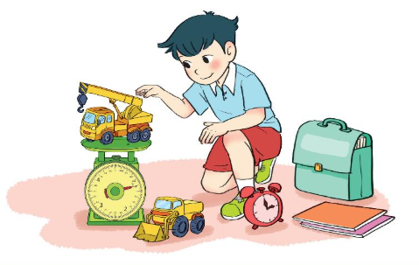
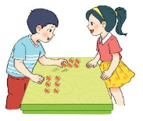

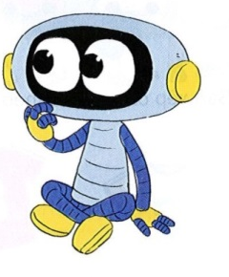
3
TOÁN
Notes:
Bài giảng điện tử - 0582829909

Slide 2

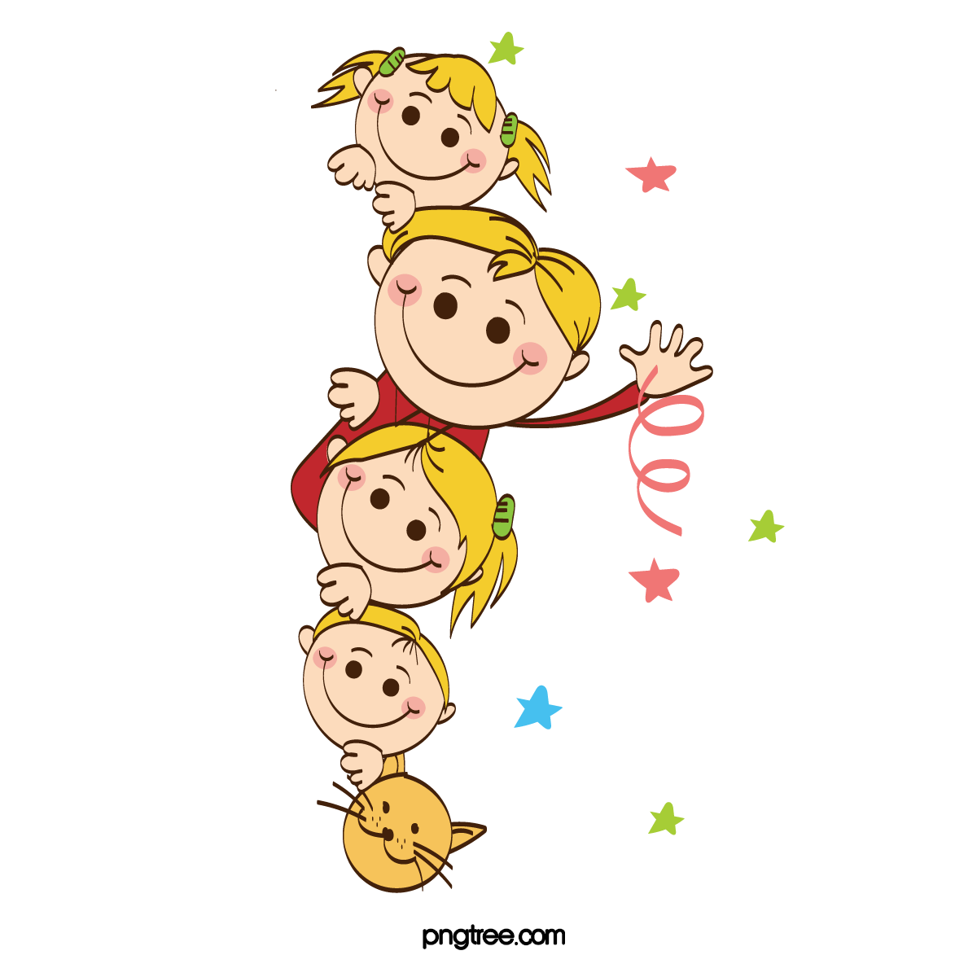

KHỞI ĐỘNG

Slide 3



Gấu con du lịch

Slide 4





Slide 5





Câu 1: 7 x 3 = ?
14
21
28
10

Slide 6


Câu 2: Tích của số lớn nhất có một chữ số và số liền trước của nó là:
72
81
90
100

Slide 7


Câu 3: Kết quả của phép tính sau là:
6 x 8 + 6
48
52
54
55

Slide 8


Câu 4: Lâm có 8 viên bi. Tùng có số bi gấp 3 lần số bi của Lâm . Hỏi Tùng có bao nhiêu viên bi?
23 viên bi
24 viên bi
25 viên bi
26 viên bi

Slide 9



Câu 5: Kết quả của phép tính sau là:
12 + 12 + 12
32
34
36
63

Slide 10
12 x 3 = ?

Slide 11
PHÉP NHÂN, PHÉP CHIA
TRONG PHẠM VI 100
Chủ đề
4
Bài 23
NHÂN SỐ CÓ HAI CHỮ SỐ
VỚI SỐ CÓ MỘT CHỮ SỐ
Tiết 1
S/67, 68
Notes:
Bài giảng điện tử - 0582829909

Slide 12

Toán
Bài 23:
Nhân số có hai chữ số với số có một chữ số
(tiết 1)

Slide 13


Slide 14

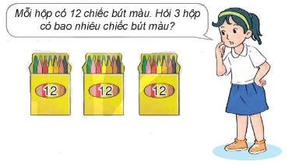
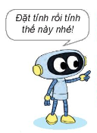


12 x 3 = ?
12 + 12 + 12 = 36
12 x 3 = 36
12
3
3 nhân 2 bằng 6, viết 6.
x
3 nhân 1 bằng 3, viết 3.
6
3
12 x 3 = 36

Slide 15


Slide 16

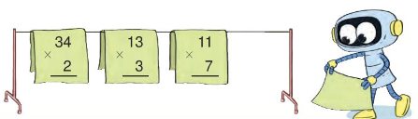
1
Tính:
3
6
9
8
7
7

Slide 17
2
Tính nhẩm (theo mẫu):
Mẫu: 20 x 3 = ?
Nhẩm: 2 chục x 3 = 6 chục
20 x 3 = 60
10 x 8 =
80
20 x 4 =
80
30 x 3 =
90
40 x 2 =
80

Slide 18
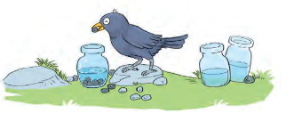

Slide 19
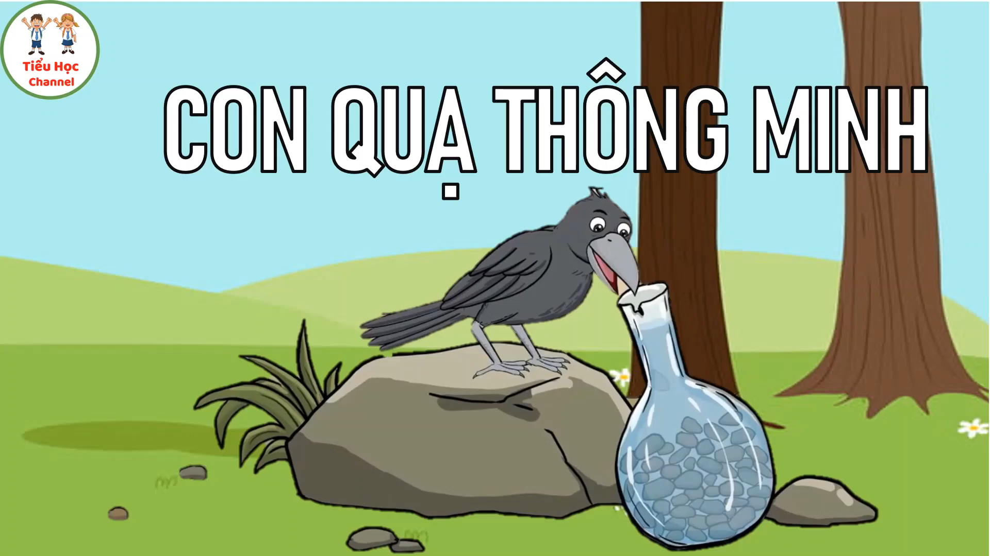

Slide 20
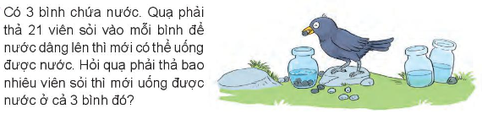
3
Tóm tắt
Bài giải
1 bình thả : 21 viên sỏi
Quạ phải thả số viên sỏi cho cả 3 bình là:
3 bình thả : … viên sỏi ?
21 x 3 = 63 (viên sỏi)
Đáp số: 63 viên sỏi.

Slide 21
Củng cố - dặn dò
Rèn kĩ năng nhân số có hai chữ số với số có một chữ số
Xem trước bài sau :
NHÂN SỐ CÓ HAI CHỮ SỐ VỚI SỐ CÓ MỘT CHỮ SỐ
(tiết 2) (trang 68)

Slide 22





Tạm biệt và hẹn gặp lại
các con vào những tiết học sau!

